Slide 1
OUDE GRIEKEN – JONGE HELDEN LES 1: ATHENE

Slide 2
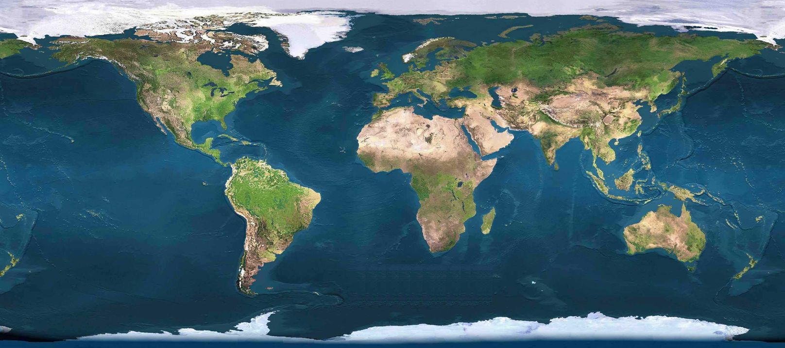
Waar leefden de Oude Grieken?

Slide 3
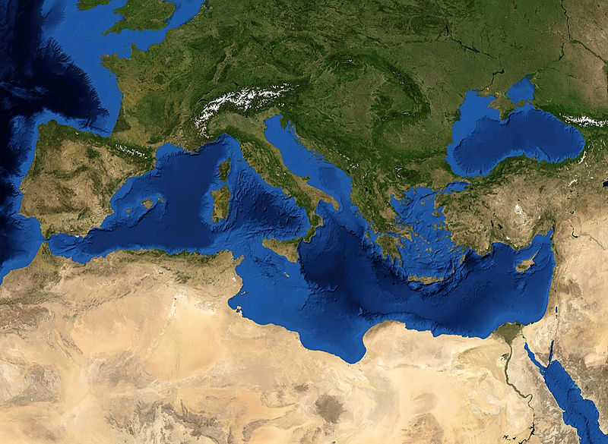
Waar leefden de Oude Grieken?
Notes:
waar ligt belgie? waar ligt jouw (thuis)land?

Slide 4
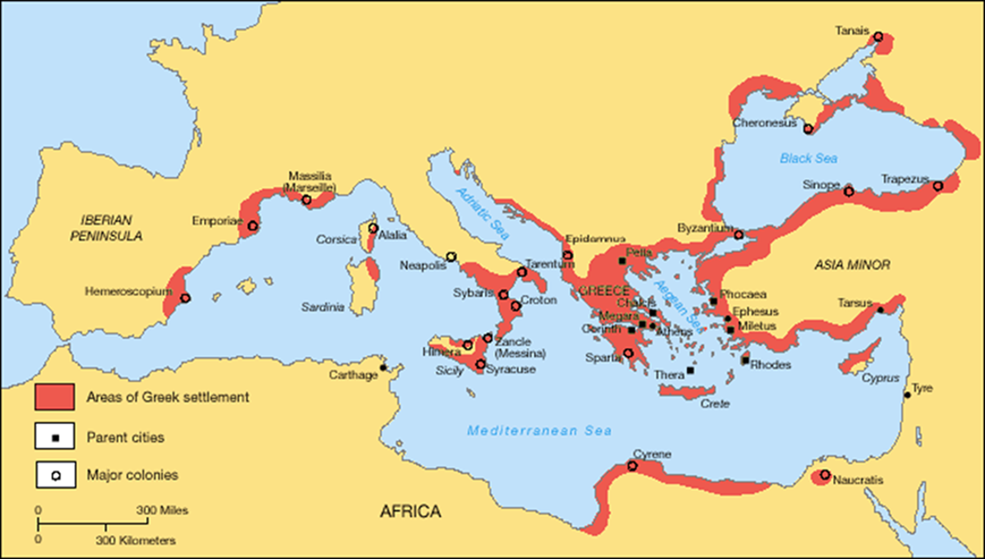
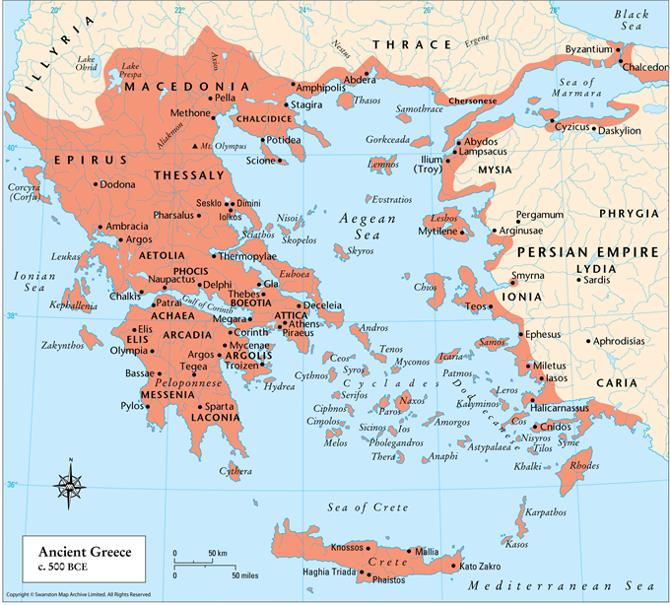
De wereld van de Oude Grieken

Slide 5
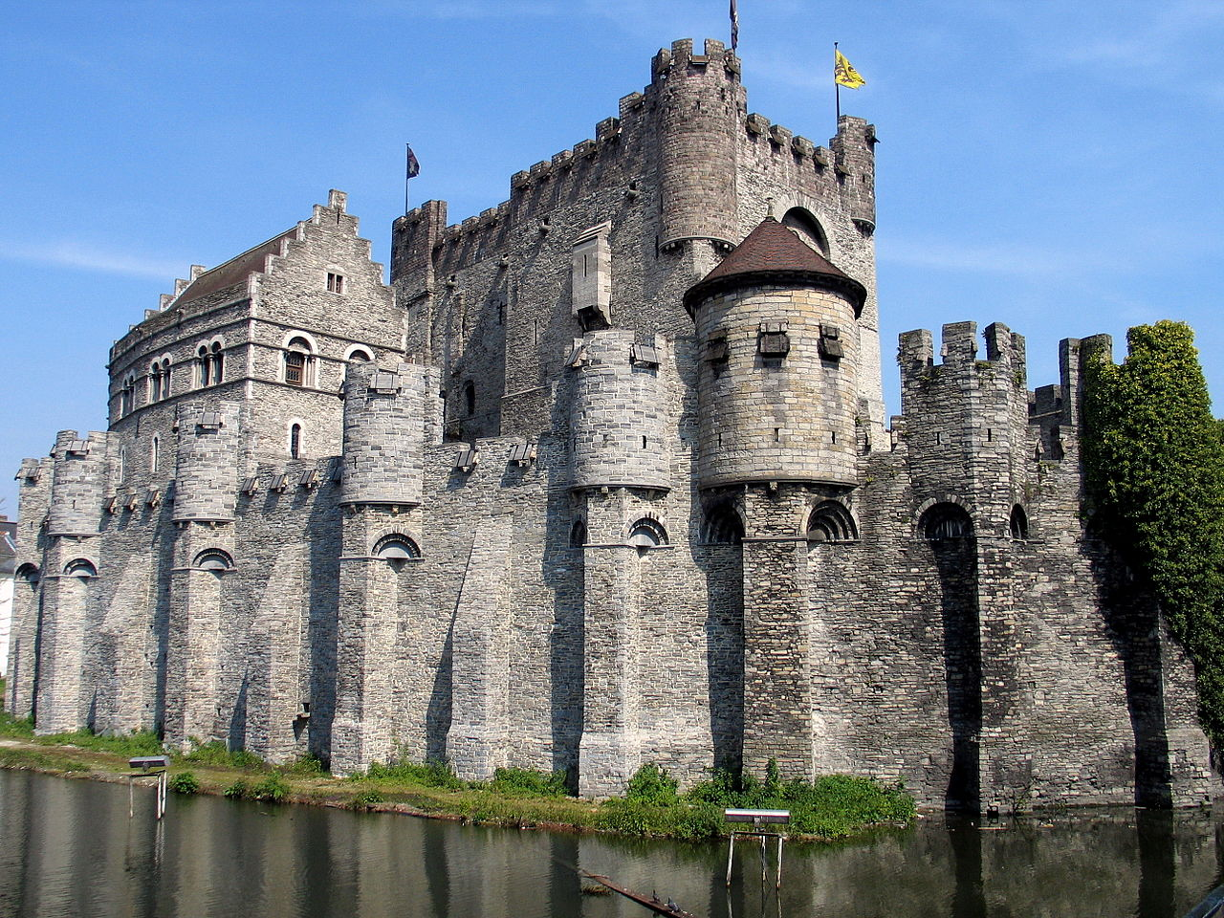
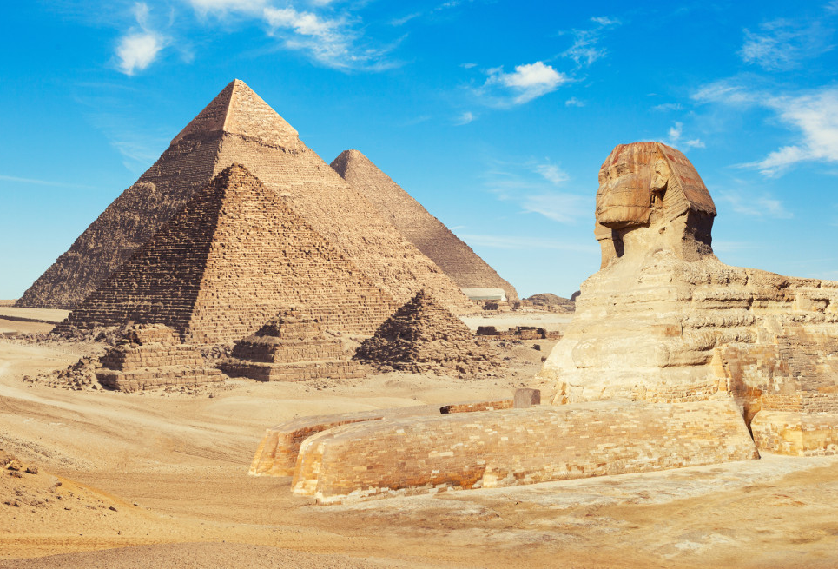
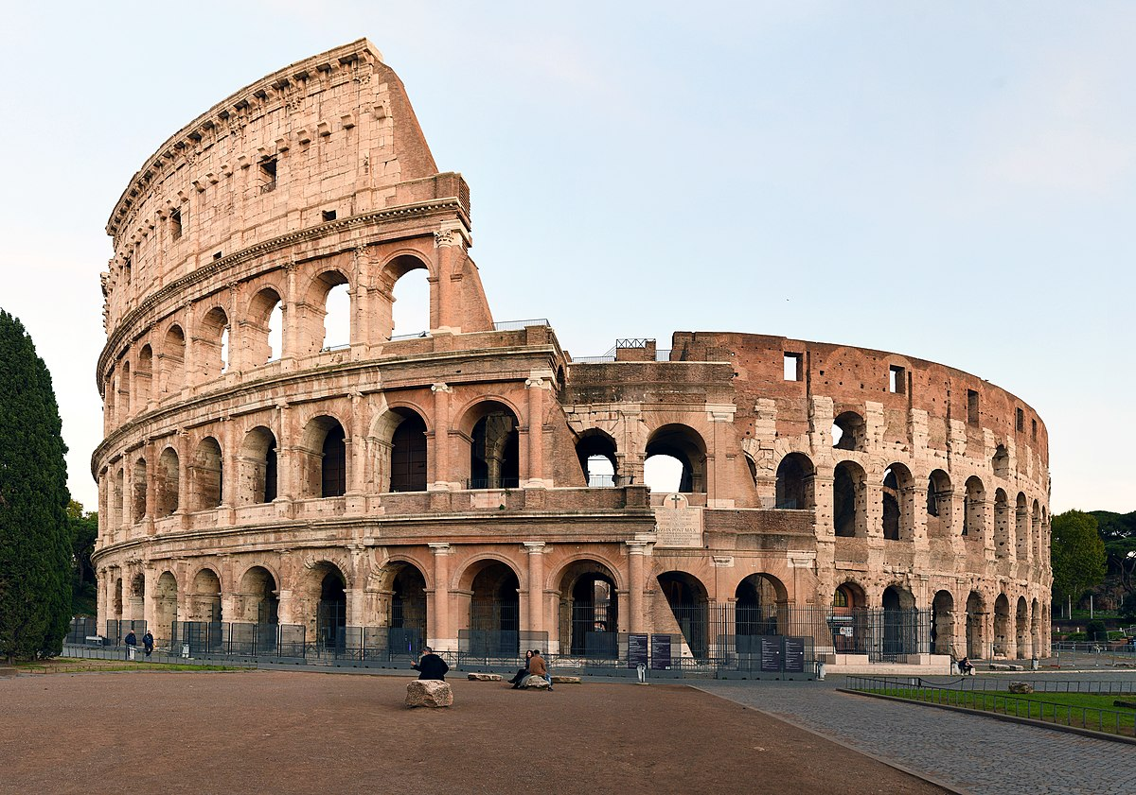
Wanneer leefden de Oude Grieken?
na de ridders
na de Oude Egyptenaren
na de Romeinen
Gravensteen in Gent
De piramides van Gizeh en de sfinx
Het Colosseum in Rome
Notes:
antwoorden en kleurtjes

Slide 6
Hoe lang geleden leefden de Oude Grieken?
1000 jaar geleden
2500 jaar geleden
4500 jaar geleden

Slide 7
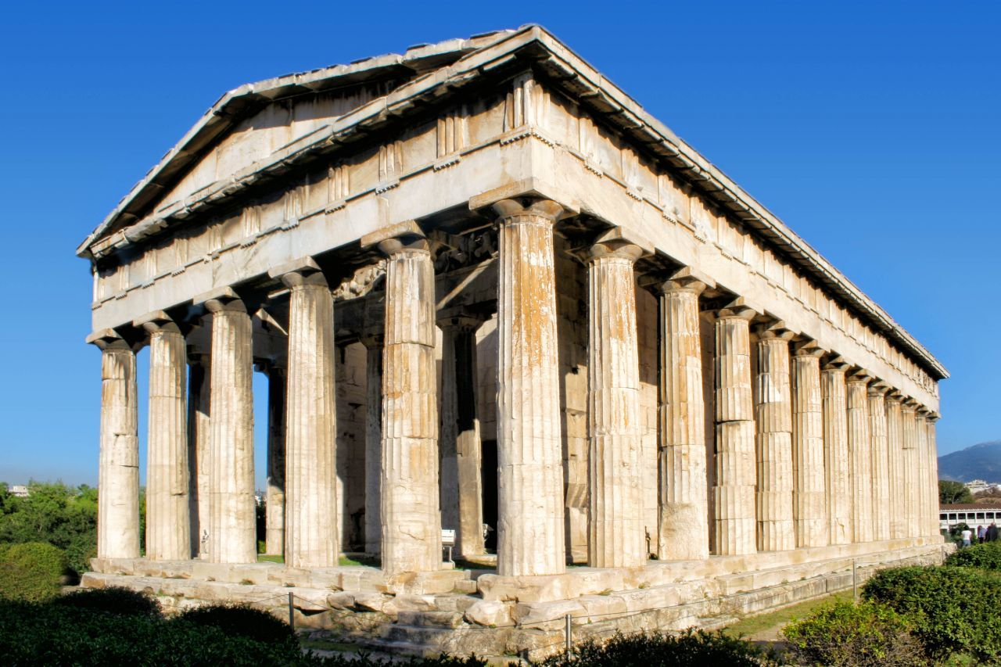
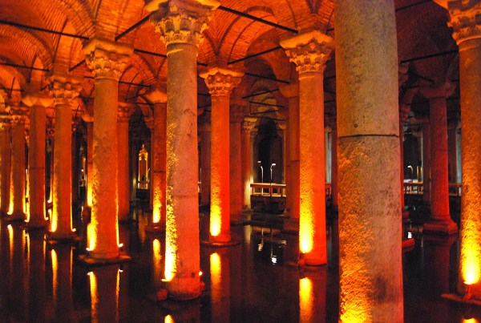
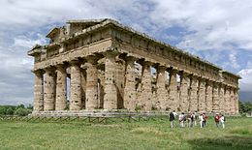
Wat was de grootste stad van de Oude Grieken?
Athene
Istanbul
Napels
Tempel van Hephaestus in Athene
Koninklijke cisternen in Istanbul
Tempel van Hera vlakbij Napels

Slide 8
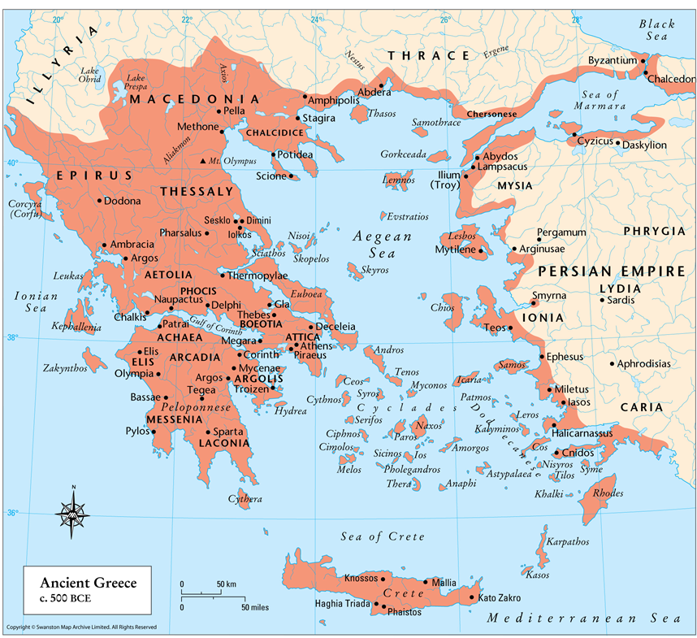
1ste bestemming: Athene

Slide 9
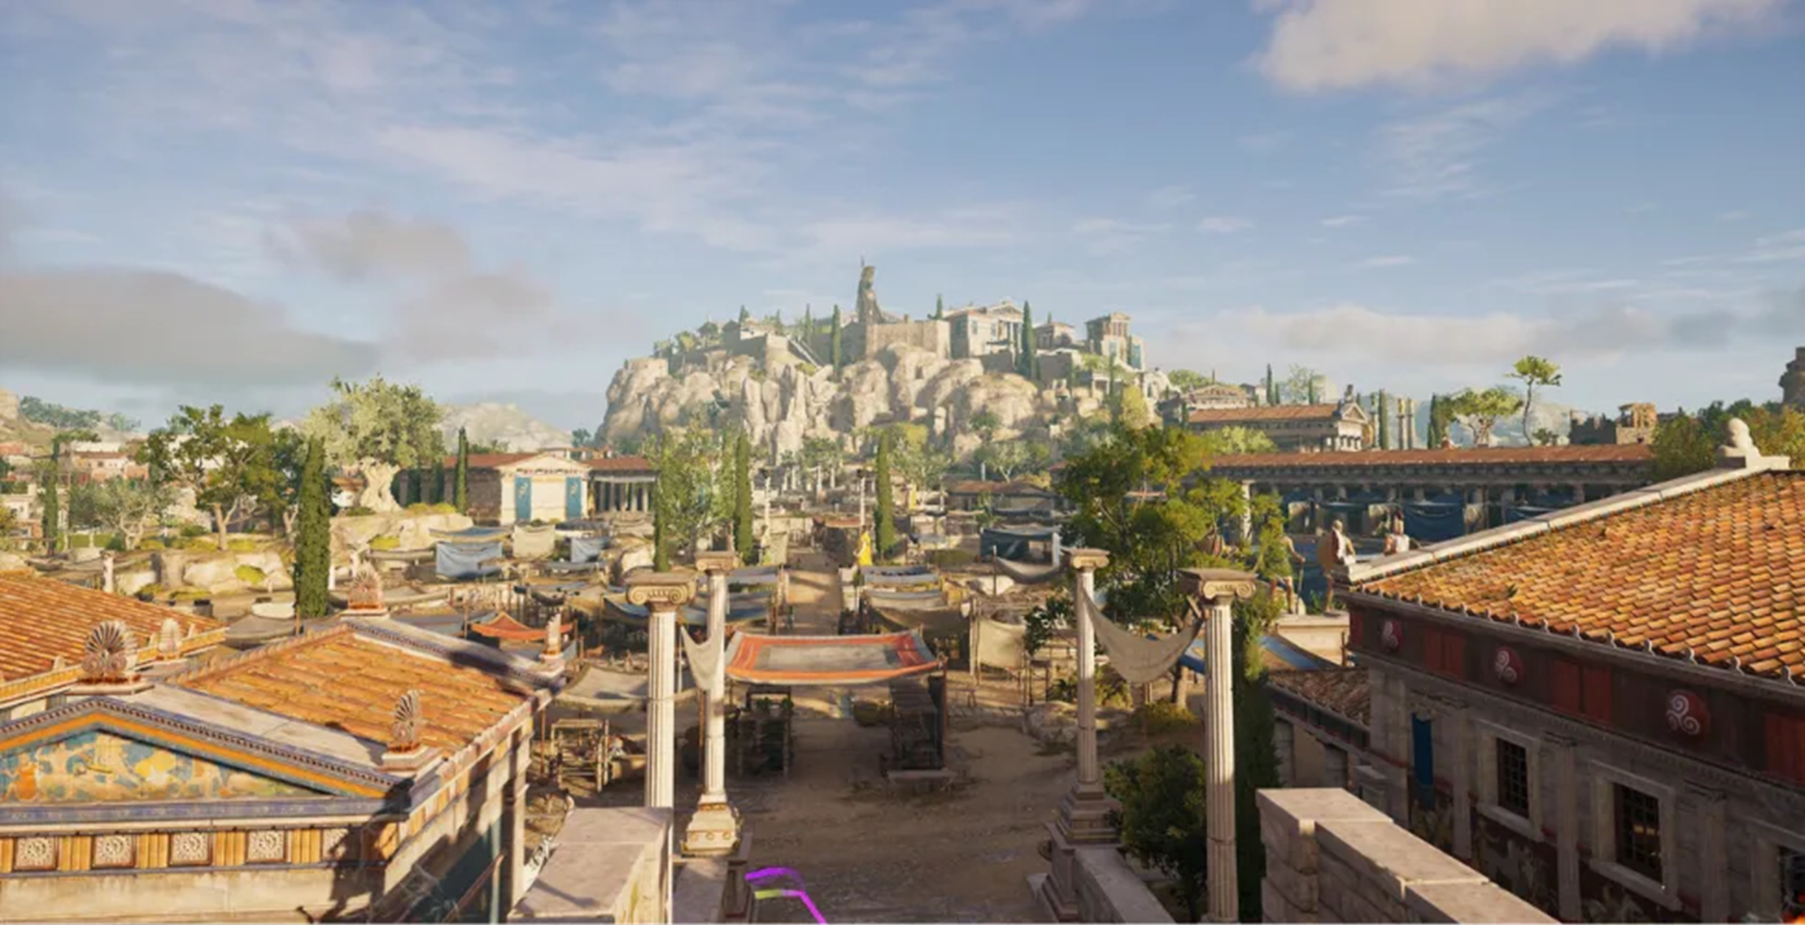
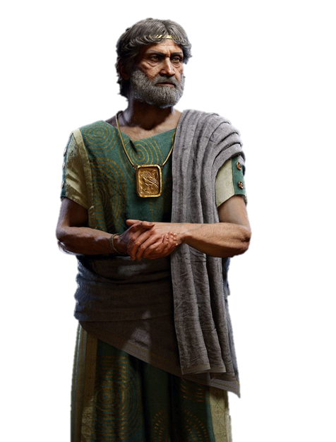
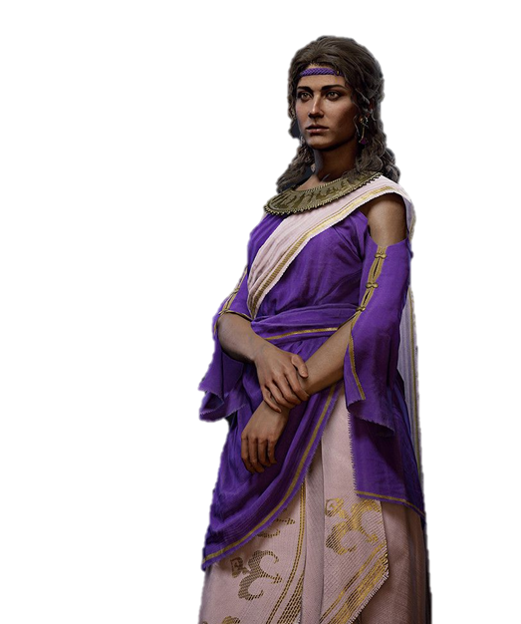
Hallo!
We zijn Perikles en Aspasia, jullie gidsen in Athene.
Welkom!

Slide 10
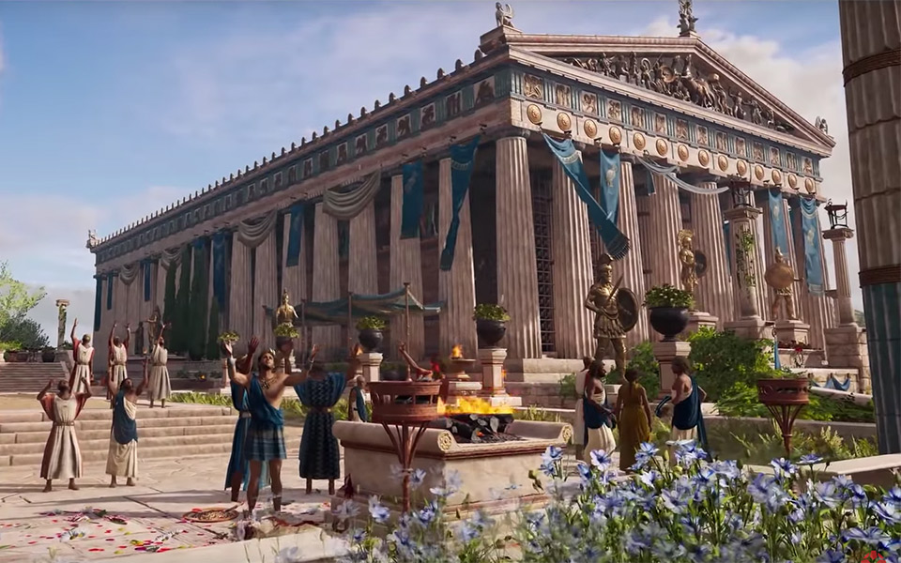
Dit is het Parthenon,
De belangrijkste tempel in Athene.

Slide 11
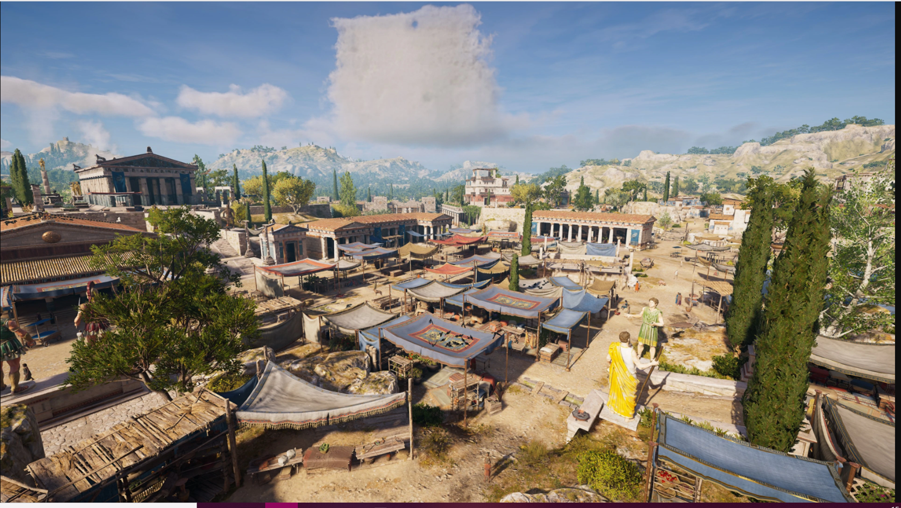
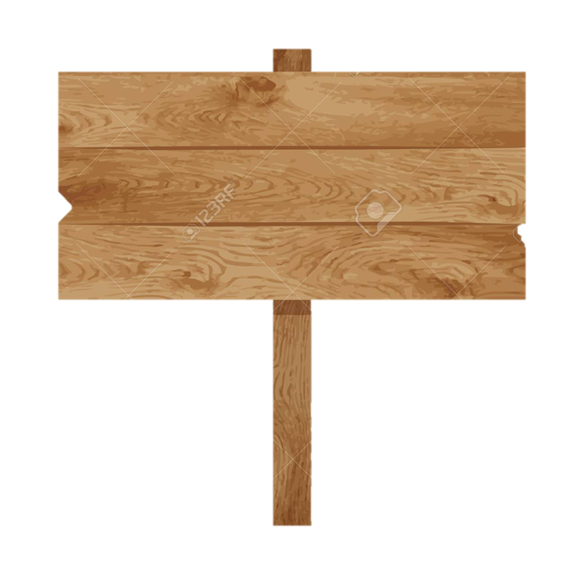
Welkom op de agora,
Het centrale marktplein.
Het hart van de stad!
ἀγορα

Slide 12
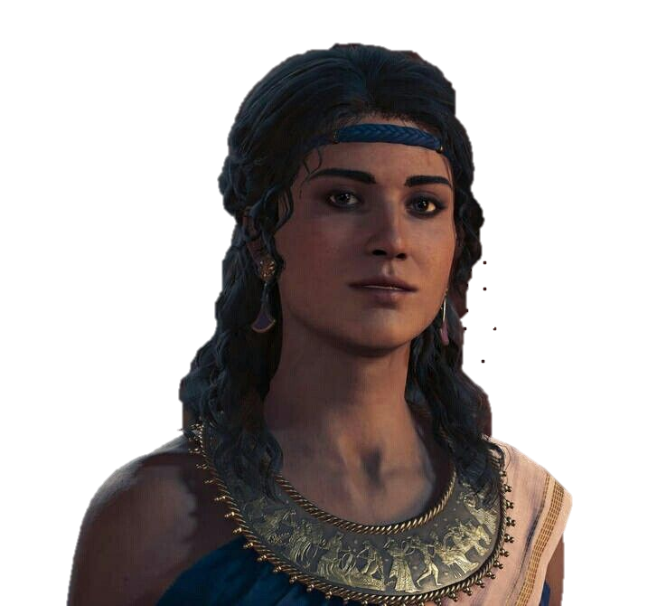
Een huis noemen wij
οἰκος

Slide 13
Een toneelstuk noemen wij
δραμα

Slide 14
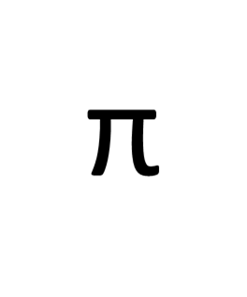
Een paar Griekse letters
α
δ
ι
κ
μ
β
ε
λ
ο
σς
τ
υ
a
b
d
e
i
l
m
p
o
s
t
u

Slide 15
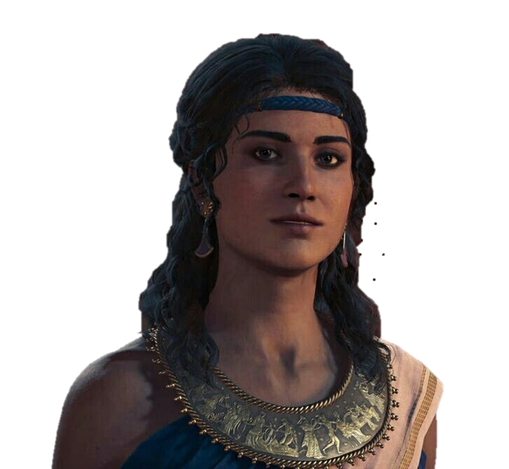
ἀννα:
Anna
ἁννα:
Hanna

Slide 16
ἀννα
ἁννα

Slide 17
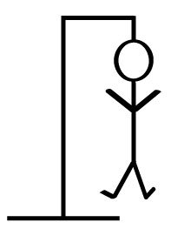
Galgje
α β δ ε ι κ λ μ ο σς τ υ

Slide 18
λαμπας
: zonlicht
στοα
: zuilengang
ὁδος
: straat
Ἱππος
: paard

Slide 19
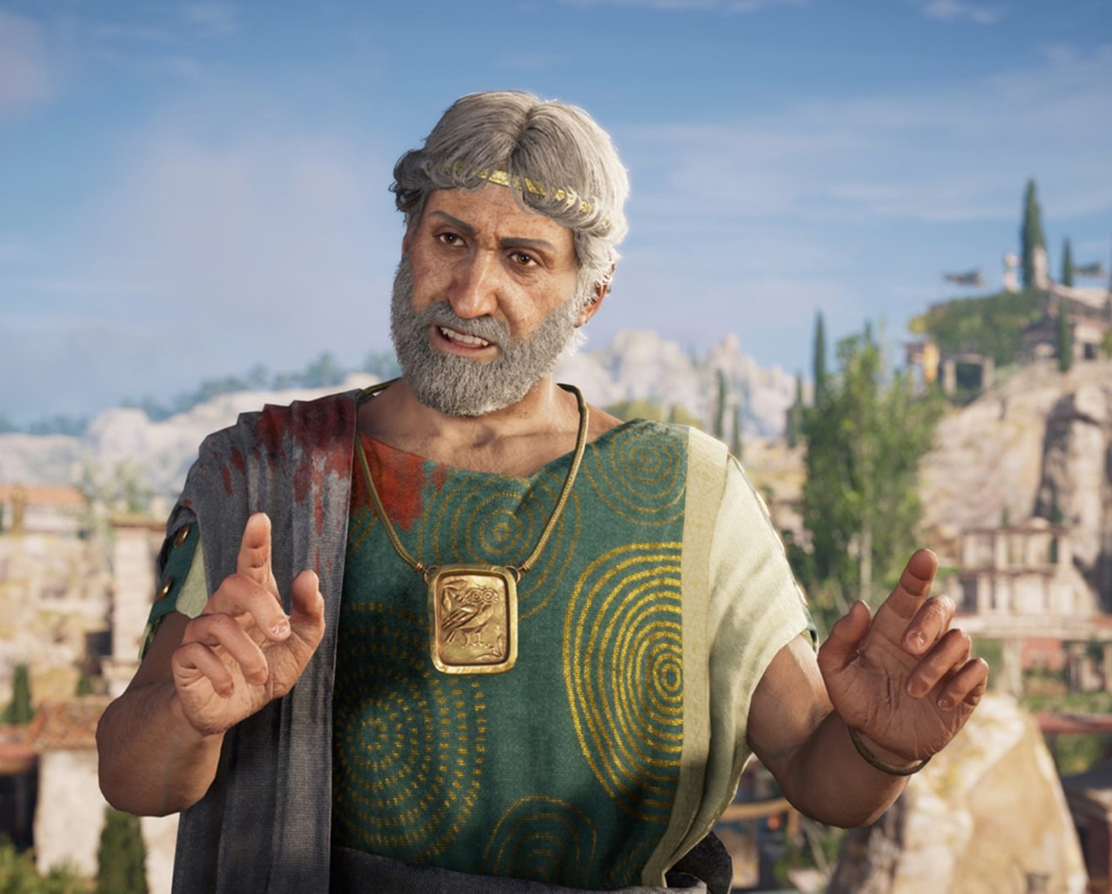
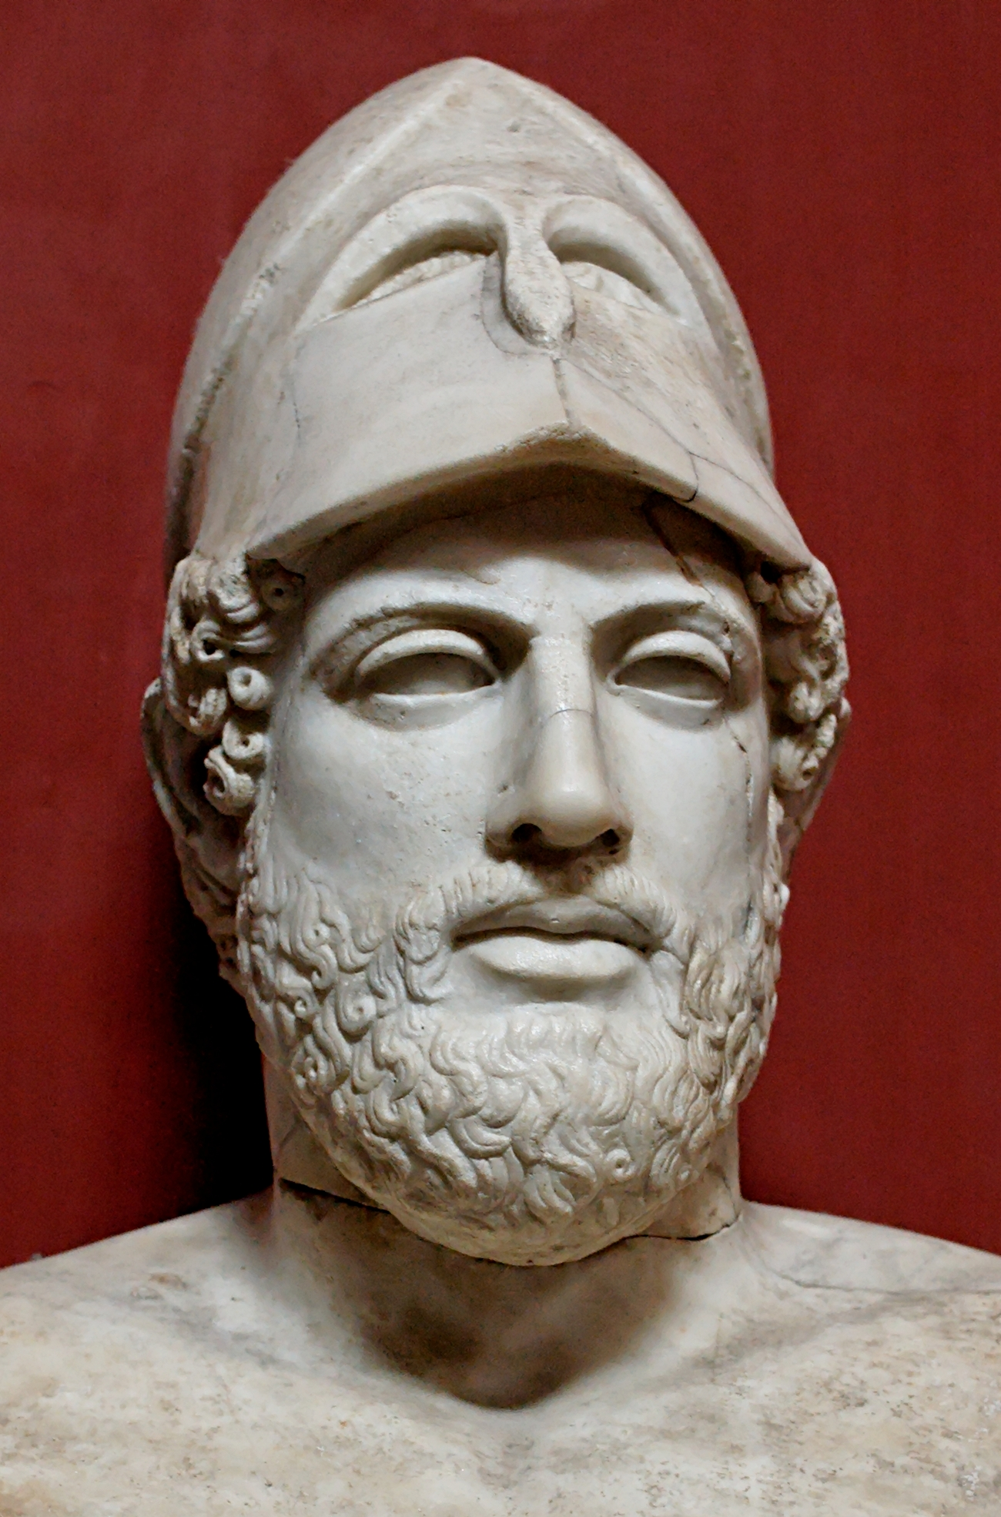
περικλης
Geboren in Athene
Belangrijkste Atheense politieker.
Bouwer van het Parthenon.
Getrouwd met Aspasia

Slide 20
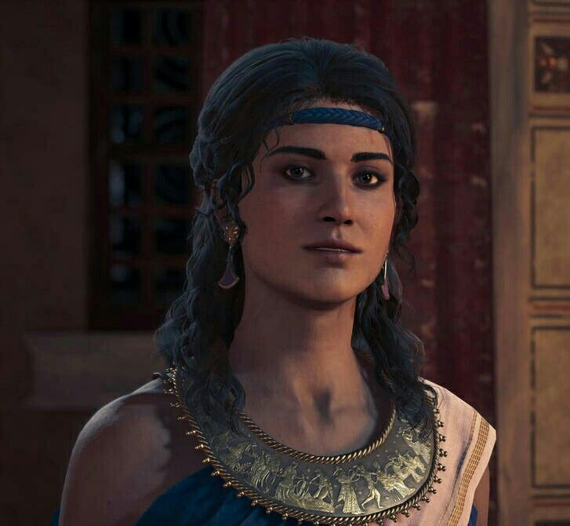
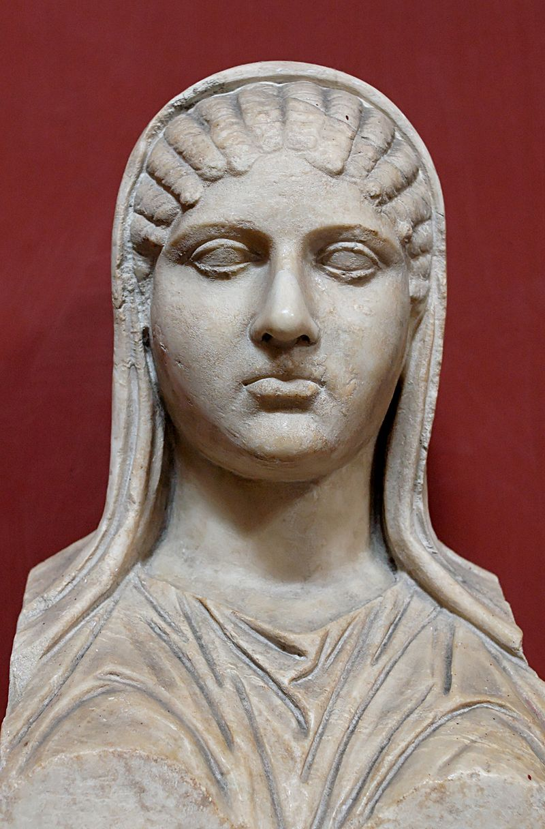
ἀσπασια
Afkomstig van Milete
Kring met belangrijke Griekse schrijvers en denkers
Getrouwd met Perikles

Slide 21
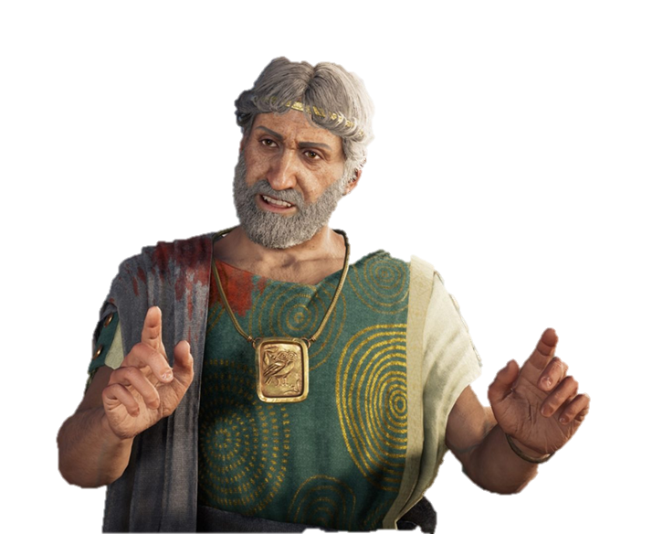
Het theater noemen wij
θεατρον

Slide 22
drachmè, de naam van ons geld, schrijven wij zo:
δραχμη

Slide 23
Meer Griekse letters
γ
ζ
η
θ
ν
ξ
π
ρ
φ
χ
ψ
ω
g
z
è
th
n
x
p
r
f
ch
ps
oo

Slide 24
ἱερον
: tempel
ξυλον
: zuil
ὑδωρ
: water
λιμην
: haven

Slide 25
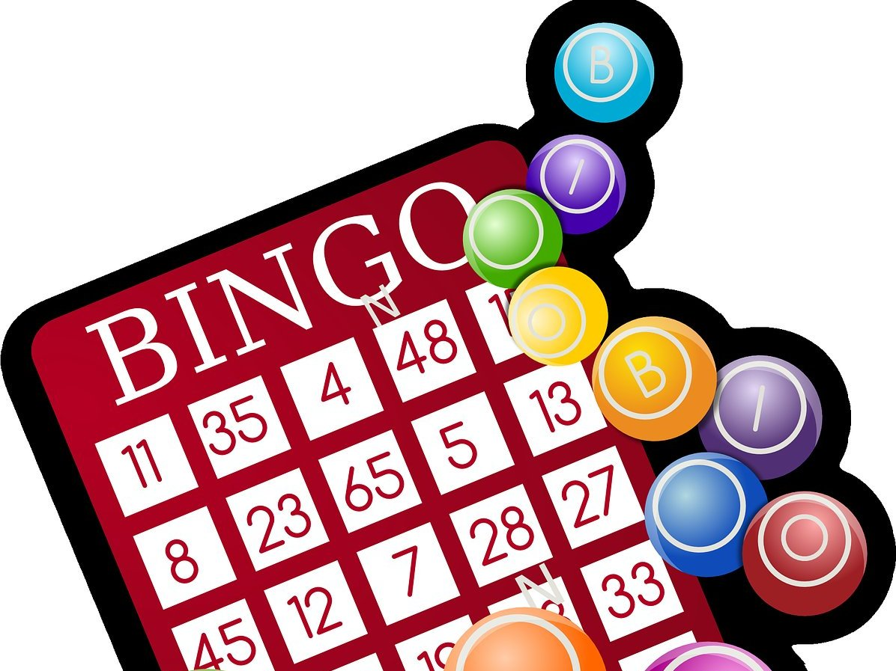
α β δ ε ι κ λ μ ο σς τ υ
γ ζ η θ ν ξ π ρ φ χ ψ ω

Slide 26
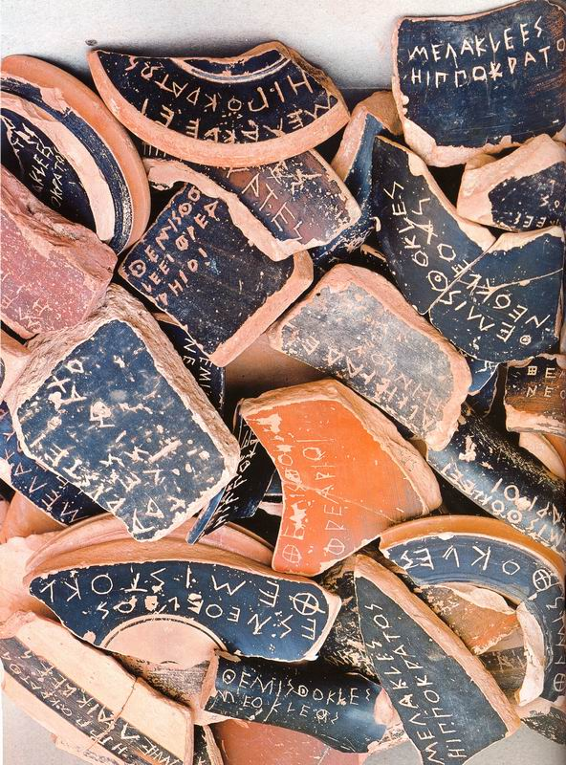
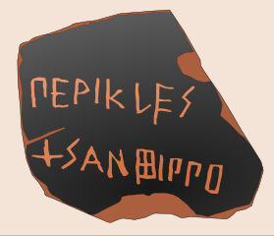
ὀστρακον

Slide 27
Hopelijk hebben jullie genoten van jullie rondleiding in Ἀθηναι!
Tot de volgende keer!

